Slide 1
XV REUNION DE LA MACHC Y SEGUNDA CONVENCION MEXICANA DE HIDROGRAFIA
Proyecto para el Fortalecimiento de las Infraestructuras de Datos Espaciales en los Estados Miembros y Territorios de la Asociación de Estados del Caribe
DICIEMBRE, 2014

Slide 2
Creación de una arquitectura Global- Regional para UN-GGIM
UN-GGIM Co-Presidentes (2014-2015)
Vanessa Lawrence, Ordnance Survey U.K;
Li Pengde Administración Nacional de Topografía, Cartografía y Geoinformación China
Eduardo Sojo, INEGI México
UN-GGIM Comités Regionales:
UN-GGIM para Asia-Pacífico (anteriormente PCGIAP) Noviembre 2012
UN-GGIM para las Américas (anteriormente CP-IDEA) Agosto 2013
UN-GGIM para los Estados Árabes, Febrero 2013
UN-GGIM para Europa, Agosto 2014
UN-GGIM África 2014
Notes:
2

Slide 3
UN-GGIM: Américas Grupos de Trabajo
1. GT sobre colección y gestión de datos geoespaciales
2. GT sobre acceso y uso de información geoespacial en reducción de riesgos y cambio climático
3. GT sobre normas y especificaciones técnicas
4. GT sobre coordinación y cooperación regional
5. GT sobre promoción asesoría y evaluación de infraestructuras de datos espaciales

Slide 4

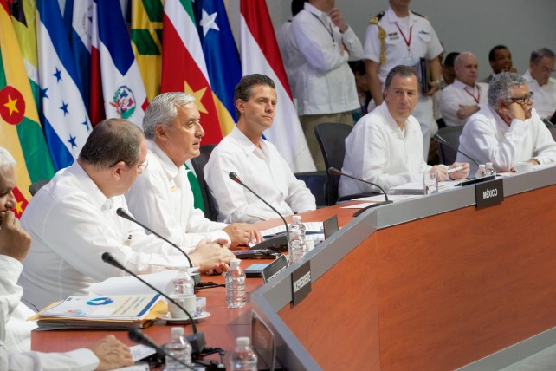
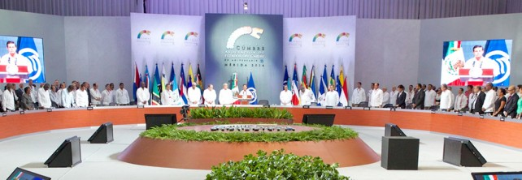
Sexta Cumbre de la Asociación de Estados del Caribe
En abril pasado, México presentó cuatro nuevos proyectos de cooperación, reiterando el papel de la Asociación de Estados del Caribe para promover la cooperación entre los estados miembros.
Uno de estos proyectos consiste en la integración de la plataforma de información espacial en el Caribe con el objetivo de que los países miembros de la AEC mejoren su capacidad de prevención y atención de problemas futuros ocasionados por fenómenos naturales y antropogénicos

Slide 5

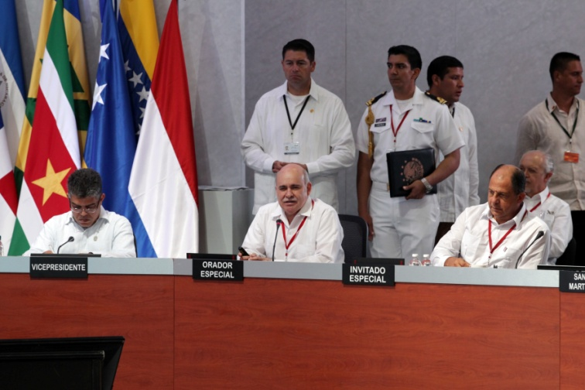
Sexta Cumbre de la Asociación de Estados del Caribe
Este proyecto promueve la participación del Caribe en la iniciativa sobre la gestión de la información geoespacial (UN-GGIM), con el fin de contar con información confiable y oportuna para promover el desarrollo de sus sociedades.
El proyecto incluye el suministro a los países del Caribe que requieren equipamiento tecnológico y proporciona una inversión de 4,5 millones de dólares.

Slide 6

















Países del Caribe que participan:
1. Antigua y Barbuda
10. Haití
2. Bahamas
11. Jamaica
3. Barbados
12. Martinica
4. Cuba
13. San Cristóbal y Nieves
5. Dominica
14. Santa Lucía
6. República Dominicana
15. St. Maarten
7. Granada
16. San Vicente y Las Granadinas
8. Guadalupe
17. Surinam
9. Guyana
18. Trinidad y Tobago

Slide 7
Objetivo General del Proyecto:
Impulsar el desarrollo de las Infraestructuras de Datos Espaciales en países miembros de la Asociación de Estados del Caribe, para fortalecer la generación, uso e intercambio de información geoespacial.
Objetivos Específicos
Reducir la brecha en la gestión de información geoespacial de los países de la Región del Caribe con respecto a los demás países del Continente.
Apoyar la integración y participación de 18 Países del Caribe en la iniciativa UN-GGIM: Américas

Slide 8
Etapas del proyecto
Diagnóstico
Plan de Proyecto
  Fortalecimiento de la red geodésica
  Mapa Digital del Caribe
  Mapa de Cubierta Vegetal
  Construcción de capacidades

Slide 9
Diagnóstico

Slide 10
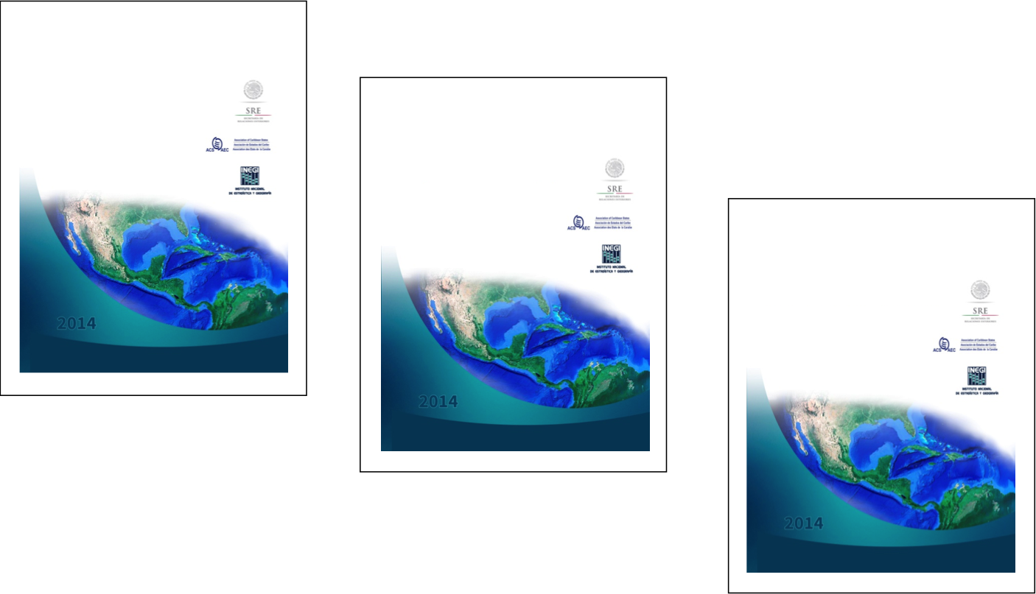
Diagnóstico del estado de la información geoespacial
Cuestionario de diagnóstico
sobre el estado de la infraestructura de Datos Espaciales(IDE) en los países miembros de la Asociación de Estados del Caribe
Diagnostic Questionnarie
on the state of the Association of Caribbean States member counties´ Spatial Data Infrastructure (SDI)
Questionnarie de diagnostic
sur l´état de l´infrastructure d´information géo-spatiale dans les pays membres de l´Association des États de la Caraïbe
Notes:
To start the diagnosis, based on previous experience, a questionnaire was designed and translated into English and French; in order to know the status of the Spatial Data Infrastructure in the participating countries.

Slide 11
Elementos considerados en el diagnóstico
Elementos |  | Descripción
1 | Conjuntos de datos espaciales | Productos e insumos geográficos reportados
2 | Servicios de datos espaciales | Servicios de datos geográficos a través de redes
3 | Políticas | Acuerdos y buenas prácticas para adquisición y disponibilidad de información
4 | Disponibilidad de metadatos | Existencia de metadatos reportada para cada tipo de información y actividades relacionadas
5 | Capital humano | Existencia de personal capacitado en general y por actividad
6 | Cultura IDE y educación | Capacitación, nivel educativo y conocimiento de una IDE
7 | Coordinación interinstitucional | Colaboración, uso de estándares e información
8 | Conectividad | Tipos de conectividad a red, disponibles
9 | Tecnología | Condiciones y características de la tecnología
10 | Disponibilidad de software geoespacial | Uso de software geográfico y desarrollo de aplicaciones

Slide 12
Resultados del Diagnóstico
A manera de ejemplo, para incrementar el valor bajo en Coordinación Interinstitucional, se requiere capacitación en estándares y compartir mejores prácticas para el uso y distribución de información.
Notes:
Sólo están incluidos 16 países para no afectar el cálculo del valor promedio y de las desviaciones.
Los colores representan la dispersión en torno del valor promedio.

Slide 13
Resultados por elemento

Slide 14
Brechas por país

Slide 15
Plan del proyecto

Slide 16
Alcance de las IDE para el Caribe
Misión
Elemento fundamental para la toma de decisiones
Visión
Herramientas verdaderamente útiles basadas en:
Mejoran la resiliencia ante los riesgos naturales y antropológicos.
El conocimiento y dominio de la información geoespacial
La incorporación y aplicación de estándares en sus procesos
La organización e integración de información geográfica en bases de datos
La promoción y difusión de información en Geoportales
La adopción de mejores prácticas, en un entorno de aprendizaje constante y elevado sentido de servicio y responsabilidad de quienes participan.

Slide 17
Análisis estratégico
 |  |  | A N Á L I S I S F O D A
 |  |  | Pueden generar PROBLEMAS |  | Pueden generar VENTAJAS COMPETITIVAS
I N T E R N A S |  | D | Debilidades | F | Fortalezas
 |  | 1 | Limitado uso de estándares | 1 | Manejo de tecnología informática
 |  | 2 | Algunas carencias tecnológicas | 2 | Conectividad a internet
 |  | 3 | Escasa disponibilidad de metadatos | 3 | Manejo de información estructurada en Bases de Datos
 |  | 4 | Políticas reducidas para distribución de información | 4 | Uso de intranet
 |  | 5 | Capacidades y habilidades del Capital Humano | 5 | Cartografía e información geográfica digital
 |  | 6 |  | 6
 |  | 7 |  | 7
Procedentes del ENTORNO |  | A | Amenazas | O | Oportunidades
 |  | 1 | Riesgos por fenómenos naturales | 1 | Integración y coordinación a través de la AEC
 |  | 2 | Insatisfacción de usuarios de información espacial | 2 | Aportación de recursos del Gobierno Mexicano
 |  | 3 | Decisiones sin información | 3 | Impulso de UN-GGIM Américas para la región
 |  | 4 | Pérdida de interés de la sociedad en las IDE | 4 | Oferta tecnológica mejorada a menor costo
 |  | 5 |  | 5 | Apoyos de organismos internacionales
 |  | 6 |  | 6 | Capacitación y adiestramiento
 |  | 7 |  | 7

Slide 18
Estrategias

Slide 19
Despliegue

Slide 20
Programa General
 | 2014 |  |  |  |  |  |  | 2015 |  |  |  |  |  |  |  |  |  |  |  | 2016
MACRO ACTIVIDAD | J | J | A | S | O | N | D | E | F | M | A | M | J | J | A | S | O | N | D | E | F | M | A | M | J | J | A | S | O | N | D | ENTREGABLES
DIAGNÓSTICO |  |  |  |  |  |  |  |  |  |  |  |  |  |  |  |  |  |  |  |  |  |  |  |  |  |  |  |  |  |  |  | DOCUMENTO
PLAN DE PROYECTO |  |  |  |  |  |  |  |  |  |  |  |  |  |  |  |  |  |  |  |  |  |  |  |  |  |  |  |  |  |  |  | DOCUMENTO
FORTALECIMIENTO DEL MARCO GEODÉSICO |  |  |  |  |  |  |  |  |  |  |  |  |  |  |  |  |  |  |  |  |  |  |  |  |  |  |  |  |  |  |  | ESTACIONES
MAPA DE LA CUBIERTA VEGETAL |  |  |  |  |  |  |  |  |  |  |  |  |  |  |  |  |  |  |  |  |  |  |  |  |  |  |  |  |  |  |  | MAPA REGIONAL
SOLUCIÓN GEOMÁTICA |  |  |  |  |  |  |  |  |  |  |  |  |  |  |  |  |  |  |  |  |  |  |  |  |  |  |  |  |  |  |  | GEOPORTAL
CONSTRUCCIÓN DE CAPACIDADES |  |  |  |  |  |  |  |  |  |  |  |  |  |  |  |  |  |  |  |  |  |  |  |  |  |  |  |  |  |  |  | CAPACITACIÓN

Slide 21
Fortalecimiento de la red geodésica

Slide 22
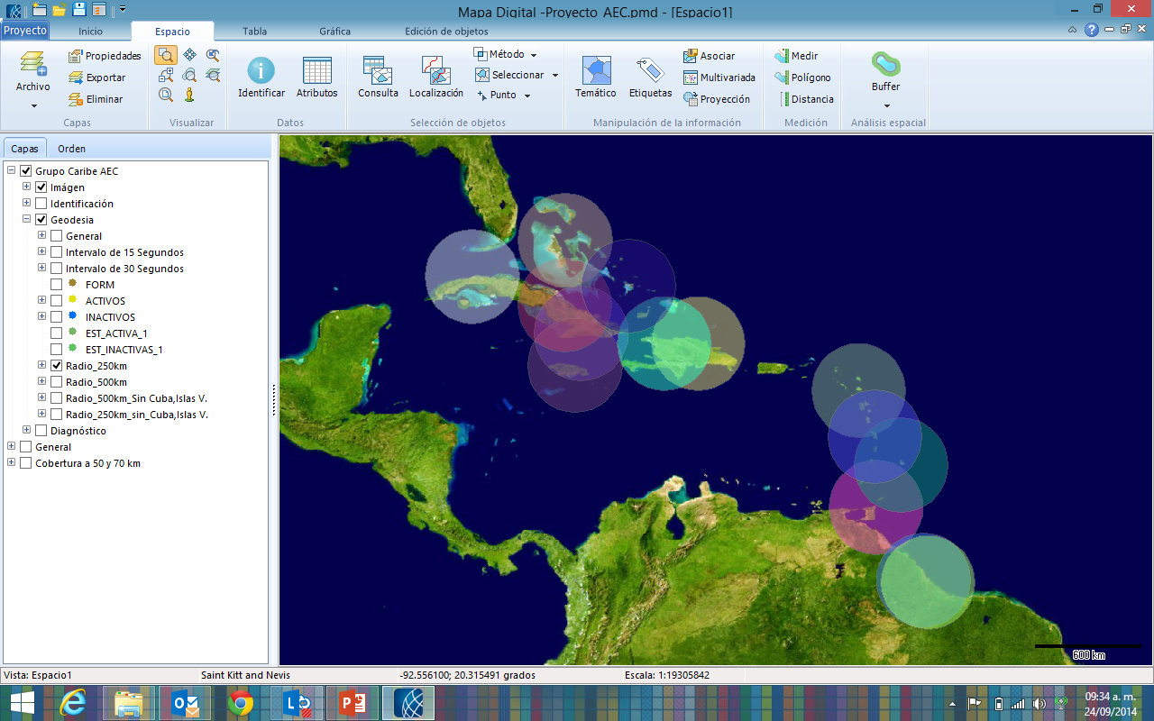
Aumentar estaciones GNSS
Radio de influencia de 250 km

Slide 23
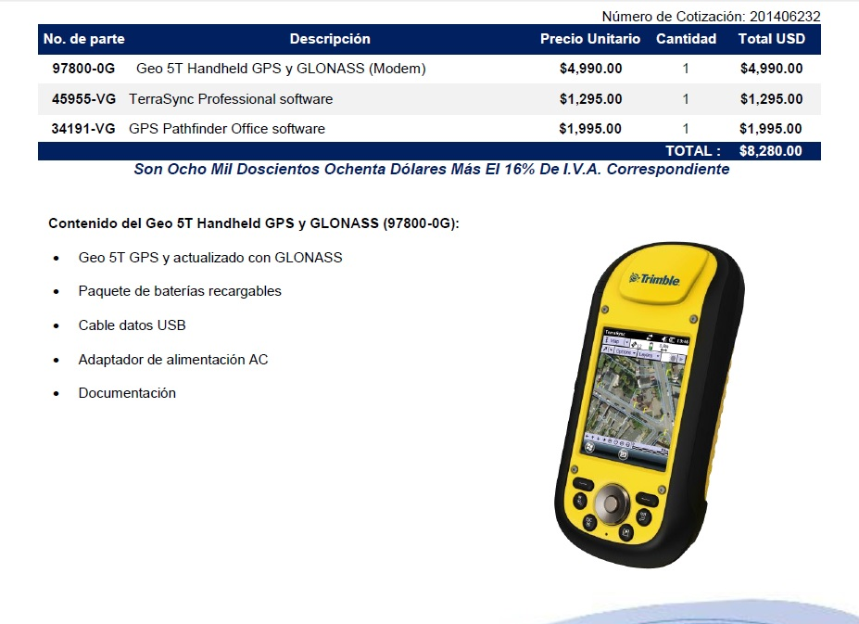
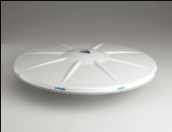
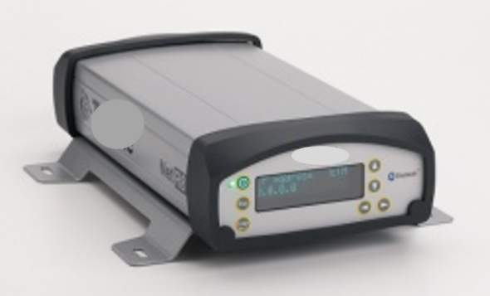

Kit Geodésico para la región
13 Equipos para Estación GNSS
36 Equipos para posicionamiento satelital dos frecuencias (2 por país)
54 Equipos para posicionamiento satelital una frecuencia (3 por país)

Slide 24
Fortalecimiento del Marco de Referencia Geodésico
 | 2014 |  |  |  |  | 2015 |  |  |  |  |  |  |  |  |  |  |  | 2016
MACRO ACTIVIDAD | A | S | O | N | D | E | F | M | A | M | J | J | A | S | O | N | D | E | F | M | A | M | J | J | A | S | O | N | D | ENTREGABLES
Definición de sitios |  |  |  |  |  |  |  |  |  |  |  |  |  |  |  |  |  |  |  |  |  |  |  |  |  |  |  |  |  | Ficha técnica
Adquisición de equipamiento |  |  |  |  |  |  |  |  |  |  |  |  |  |  |  |  |  |  |  |  |  |  |  |  |  |  |  |  |  | Aceptación
Adecuación de sitios y monumentación |  |  |  |  |  |  |  |  |  |  |  |  |  |  |  |  |  |  |  |  |  |  |  |  |  |  |  |  |  | Reporte
Reunión de requisitos y especificaciones |  |  |  |  |  |  |  |  |  |  |  |  |  |  |  |  |  |  |  |  |  |  |  |  |  |  |  |  |  | Documento
Contratación de personal eventual |  |  |  |  |  |  |  |  |  |  |  |  |  |  |  |  |  |  |  |  |  |  |  |  |  |  |  |  |  | Contratación
Capacitación con el proveedor |  |  |  |  |  |  |  |  |  |  |  |  |  |  |  |  |  |  |  |  |  |  |  |  |  |  |  |  |  | Materiales
Capacitación e instalación del equipo |  |  |  |  |  |  |  |  |  |  |  |  |  |  |  |  |  |  |  |  |  |  |  |  |  |  |  |  |  | Reporte
Pruebas de transmisión y cálculo |  |  |  |  |  |  |  |  |  |  |  |  |  |  |  |  |  |  |  |  |  |  |  |  |  |  |  |  |  | Reporte
Soporte técnico |  |  |  |  |  |  |  |  |  |  |  |  |  |  |  |  |  |  |  |  |  |  |  |  |  |  |  |  |  | Reporte
Monitoreo al funcionamiento permanente |  |  |  |  |  |  |  |  |  |  |  |  |  |  |  |  |  |  |  |  |  |  |  |  |  |  |  |  |  | Reporte

Slide 25
mapa DIGITAL del caribe

Slide 26
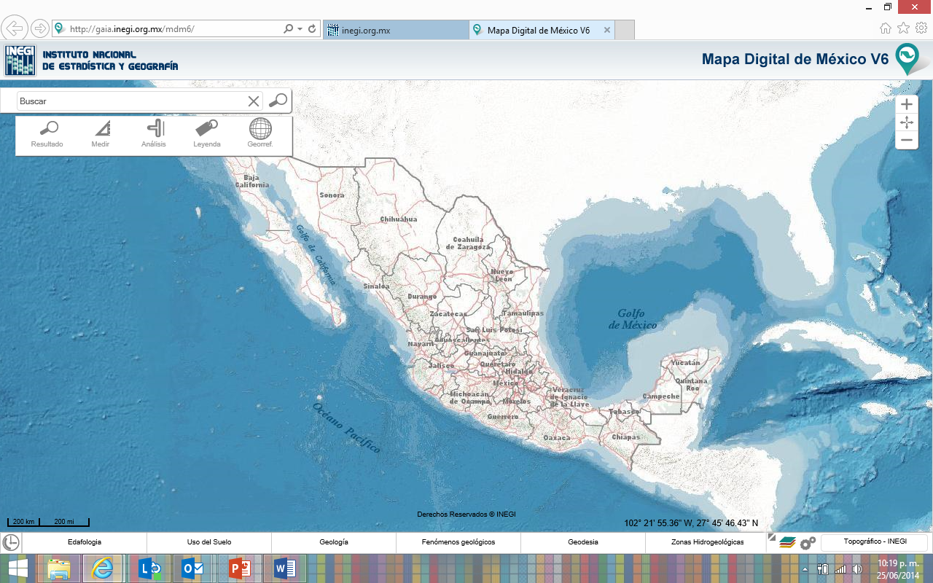

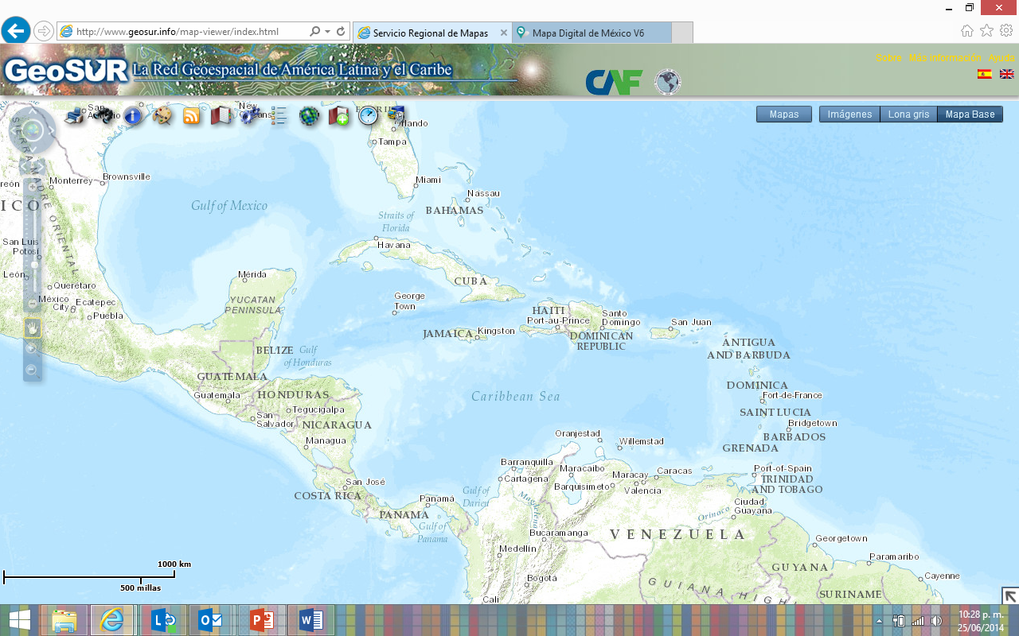
Mapa Digital del Caribe

Slide 27


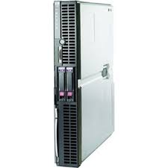
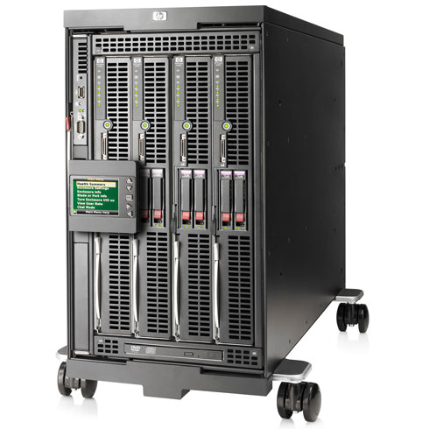
Kit informático por país
3 Estaciones de Trabajo
Servidor

Slide 28
Programa Mapa Digital del Caribe
 | 2014 |  |  |  |  | 2015 |  |  |  |  |  |  |  |  |  |  |  | 2016
MACRO ACTIVIDAD | A | S | O | N | D | E | F | M | A | M | J | J | A | S | O | N | D | E | F | M | A | M | J | J | A | S | O | N | D | ENTREGABLE
Traducción de la documentación |  |  |  |  |  |  |  |  |  |  |  |  |  |  |  |  |  |  |  |  |  |  |  |  |  |  |  |  |  | Documento
Adquisición de infraestructura de hardware |  |  |  |  |  |  |  |  |  |  |  |  |  |  |  |  |  |  |  |  |  |  |  |  |  |  |  |  |  | Aceptación
Deficinción de solución geomática |  |  |  |  |  |  |  |  |  |  |  |  |  |  |  |  |  |  |  |  |  |  |  |  |  |  |  |  |  | Documento
Capacitación en SIG, usando MDE |  |  |  |  |  |  |  |  |  |  |  |  |  |  |  |  |  |  |  |  |  |  |  |  |  |  |  |  |  | Documento
Verificación de instalación de infraestructura |  |  |  |  |  |  |  |  |  |  |  |  |  |  |  |  |  |  |  |  |  |  |  |  |  |  |  |  |  | Reporte
Instalación de la solución geomática |  |  |  |  |  |  |  |  |  |  |  |  |  |  |  |  |  |  |  |  |  |  |  |  |  |  |  |  |  | Reporte
Capacitación en la solución geomática |  |  |  |  |  |  |  |  |  |  |  |  |  |  |  |  |  |  |  |  |  |  |  |  |  |  |  |  |  | Documento

Slide 29
mapa de cubierta vegetal

Slide 30
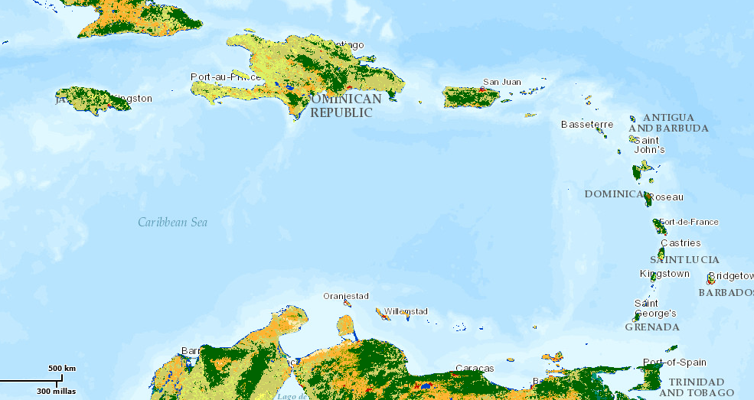
Mapa de Cubierta Vegetal
Notes:
S

Slide 31
Programa del Mapa de Cubierta Vegetal
 | 2014 |  |  |  |  | 2015 |  |  |  |  |  |  |  |  |  |  |  | 2016
MACRO ACTIVIDAD | A | S | O | N | D | E | F | M | A | M | J | J | A | S | O | N | D | E | F | M | A | M | J | J | A | S | O | N | D | ENTREGABLES
Adquisición de imágenes de satélite |  |  |  |  |  |  |  |  |  |  |  |  |  |  |  |  |  |  |  |  |  |  |  |  |  |  |  |  |  | Imágenes
Adquisición de bibliografía y cartografía |  |  |  |  |  |  |  |  |  |  |  |  |  |  |  |  |  |  |  |  |  |  |  |  |  |  |  |  |  | Materiales
Adquisición de software geográfico |  |  |  |  |  |  |  |  |  |  |  |  |  |  |  |  |  |  |  |  |  |  |  |  |  |  |  |  |  | 2 licencias
Visita local para validación de la clasificación |  |  |  |  |  |  |  |  |  |  |  |  |  |  |  |  |  |  |  |  |  |  |  |  |  |  |  |  |  | Tablas
Validación de criterios |  |  |  |  |  |  |  |  |  |  |  |  |  |  |  |  |  |  |  |  |  |  |  |  |  |  |  |  |  | Reportes
Reporte final |  |  |  |  |  |  |  |  |  |  |  |  |  |  |  |  |  |  |  |  |  |  |  |  |  |  |  |  |  | Reportes

Slide 32
Construcción de capacidades

Slide 33
Objetivo general
Fortalecer las capacidades del capital humano para producir, integrar y utilizar información geoespacial para la toma de decisiones y definir estrategias que aumenten la resiliencia, en los países miembros de la Asociación de Estados del Caribe; a través de cursos y talleres de capacitación y del intercambio de conocimiento y mejores prácticas.

Slide 34
Objetivos Específicos
Atender las principales necesidades de capacitación en temas de adquisición de datos geodésicos y geográficos .
Desarrollar las competencias técnicas para integrar bases de datos geográficos, ampliar el uso de estándares y el manejo de herramientas informáticas.
Propiciar el intercambio de conocimiento y mejores prácticas para homogeneizar y mejorar la calidad de los productos y servicios geográficos.
Ampliar el conocimiento, uso y aplicaciones de información geográfica como herramienta indispensable para la toma de decisiones.

Slide 35
Esquema de la arquitectura por competencias

Slide 36
Clasificación de Capacidades y Competencias para una IDE
1. Competencias para Producción de Datos Geográficos y Cartografía | 2. Para Integración, Organización y Difusión de Información Geográfica | 3. Para Uso de la Información Geoespacial y Toma de Decisiones
Geodesia | Metadatos Geográficos | Geoestadística (Vinculación Est.-Geog)
Cartografía | Bases de Datos Geográficos | Aplicaciones de Información Geográfica
Percepción Remota | Sistemas de Información Geográfica | Análisis y Uso de la Información Geográfica
Fotointerpretación | Geoportales y Geoservicios
Fotogrametría
Compilación en campo
Catastro
4. Competencias Transversales
Uso y Aplicación de Software Geográfico
Programación y Desarrollo de Aplicaciones
Estándares de Información Geográfica
Políticas

Slide 37
Necesidades de capacitación por país

Slide 38
Clasificación de Capacidades y Competencias para una IDE
1. Capacidades para producción de Datos Geográficos y Cartografía
GEODESIA | CARTOGRAFÍA | FOTOGRAMETRÍA | CATASTRO | COMPILACIÓN EN CAMPO | PERCEPCIÓN REMOTA | FOTOINTERPRETACIÓN
Antigua and Barbuda | Antigua and Barbuda | Antigua and Barbuda | Antigua and Barbuda | Antigua and Barbuda | Antigua and Barbuda | Antigua and Barbuda
Bahamas | Bahamas | Dominica | Bahamas | Bahamas | Dominica | Dominica
Cuba | Barbados | Grenada | Barbados | Barbados | Grenada | Guadeloupe
Dominica | Cuba | Guadeloupe | Cuba | Dominica | Guadeloupe | República Dominicana
Grenada | Dominica | Haiti | Dominica | Guadeloupe | República Dominicana | Suriname
Guadeloupe | Grenada | Jamaica | Guadeloupe | Haiti | Suriname | Trinidad and Tobago
Guyana | Guadeloupe | República Dominicana | República Dominicana | República Dominicana | Cuba | Cuba
Martinique | Jamaica | Suriname | Saint Kitts and Nevis | Saint Kitts and Nevis | Guyana | Jamaica
República Dominicana | República Dominicana | Trinidad and Tobago | Saint Lucia | Suriname | Jamaica | Saint Kitts and Nevis
Saint Kitts and Nevis | Saint Kitts and Nevis | Bahamas | St. Maarten | Grenada | Martinique | Bahamas
Suriname | Saint Lucia | Barbados | Suriname | Saint Lucia | Saint Lucia | Barbados
Trinidad and Tobago | St. Maarten | Cuba | Trinidad and Tobago | St. Maarten | Trinidad and Tobago | Grenada
Haiti | Suriname | Guyana | Grenada | Cuba | Barbados | Haiti
Saint Lucia | Trinidad and Tobago | Martinique | Haiti | Jamaica | Saint Kitts and Nevis | Saint Lucia
Barbados | Saint Vincent and the Grenadines | Saint Kitts and Nevis | Saint Vincent and the Grenadines | Saint Vincent and the Grenadines | Haiti | Guyana
Jamaica | Guyana | Saint Lucia | Guyana | Trinidad and Tobago | Saint Vincent and the Grenadines | Martinique
Saint Vincent and the Grenadines | Haiti | Saint Vincent and the Grenadines | Jamaica | Martinique | St. Maarten | Saint Vincent and the Grenadines
St. Maarten | Martinique | St. Maarten | Martinique | Guyana | Bahamas | St. Maarten
Notes:
La tabla muestra en orden de izquierda a derecha la prioridad de cada capacidad o tema y, en orden descendente la prioridad para cada país.
El color de la celda ayuda a percibir de forma inmediata la concentración de prioridades para cada tema.
Se asignó una prioridad alta en aquellas ocurrencias de país en que no se contaba con registro de información.

Slide 39
Clasificación de Capacidades y Competencias para una IDE
2. Para Integración, Organización y Difusión de Información Geográfica
BASES DE DATOS GEOGRÁFICOS | GEOPORTALES Y GEOSERVICIOS | SISTEMAS DE INFORMACIÓN GEOGRÁFICA | METADATOS
Antigua and Barbuda | Antigua and Barbuda | Antigua and Barbuda | Antigua and Barbuda
Bahamas | Bahamas | Bahamas | Bahamas
Barbados | Barbados | Barbados | Cuba
Cuba | Dominica | Dominica | Dominica
Dominica | Grenada | Grenada | Grenada
Guadeloupe | Guadeloupe | Guadeloupe | Guadeloupe
Guyana | Guyana | República Dominicana | Guyana
República Dominicana | Haiti | Saint Kitts and Nevis | República Dominicana
Saint Kitts and Nevis | República Dominicana | Saint Lucia | Saint Kitts and Nevis
Saint Lucia | Suriname | St. Maarten | Suriname
Suriname | Trinidad and Tobago | Suriname | Trinidad and Tobago
Grenada | Jamaica | Guyana | Barbados
Jamaica | Saint Kitts and Nevis | Saint Vincent and the Grenadines | Haiti
Saint Vincent and the Grenadines | Saint Lucia | Cuba | Saint Lucia
St. Maarten | St. Maarten | Trinidad and Tobago | Saint Vincent and the Grenadines
Trinidad and Tobago | Cuba | Jamaica | St. Maarten
Haiti | Saint Vincent and the Grenadines | Haiti | Jamaica
Martinique | Martinique | Martinique | Martinique

Slide 40
Clasificación de Capacidades y Competencias para una IDE
3. Uso de la Información Geospacial y toma de decisiones
ANÁLISIS Y USO DE LA INFORMACIÓN GEOGRÁFICA | MODELOS DIGITALES DE ELEVACIÓN | GEOESTADÍSTICA
Antigua and Barbuda | Antigua and Barbuda | Antigua and Barbuda
Bahamas | Bahamas | Dominica
Barbados | Dominica | Guadeloupe
Cuba | Guadeloupe | Haiti
Dominica | República Dominicana | República Dominicana
Grenada | Suriname | Suriname
Guadeloupe | Barbados | Bahamas
República Dominicana | Cuba | Cuba
Saint Kitts and Nevis | Grenada | Grenada
St. Maarten | Saint Lucia | Jamaica
Suriname | Trinidad and Tobago | Barbados
Haiti | Guyana | Guyana
Saint Vincent and the Grenadines | Jamaica | Saint Kitts and Nevis
Guyana | Saint Kitts and Nevis | Saint Vincent and the Grenadines
Jamaica | Saint Vincent and the Grenadines | Saint Lucia
Saint Lucia | St. Maarten | St. Maarten
Trinidad and Tobago | Haiti | Martinique
Martinque | Martinique | Trinidad and Tobago

Slide 41
Clasificación de Capacidades y Competencias para una IDE
4. Competencias Transversales
ESTÁNDARES DE INFORMACIÓN GEOGRÁFICA | PROGRAMACIÓN Y DESARROLLO DE APLICACIONES
Antigua and Barbuda | Bahamas
Bahamas | Dominica
Barbados | Guyana
Dominica | Martinique
Grenada | República Dominicana
Guadeloupe | Saint Vincent and the Grenadines
Guyana | St. Maarten
Haiti | Trinidad and Tobago
República Dominicana | Antigua and Barbuda
Saint Kitts and Nevis | Barbados
Saint Lucia | Cuba
Suriname | Grenada
Cuba | Guadeloupe
St. Maarten | Haiti
Trinidad and Tobago | Jamaica
Jamaica | Saint Kitts and Nevis
Saint Vincent and the Grenadines | Saint Lucia
Martinique | Suriname

Slide 42
Cursos prioritarios
1. Geodesia
2. Cartografía
3. Mapa Digital de México

Slide 43
GEODESIA
Temarios propuestos

Slide 49
Calendario

Slide 50
Calendario de atención

Slide 51
Proyecto para el Fortalecimiento de las Infraestructuras de Datos Espaciales en los Estados Miembros y Territorios de la Asociación de Estados del Caribe
Avances
SEPTIEMBRE, 2014

